Slide 1
[ 발표 제목 ]
중간 보고
[ 발표자 ]
[ 소속 ]
[ 날짜 ]

Slide 2
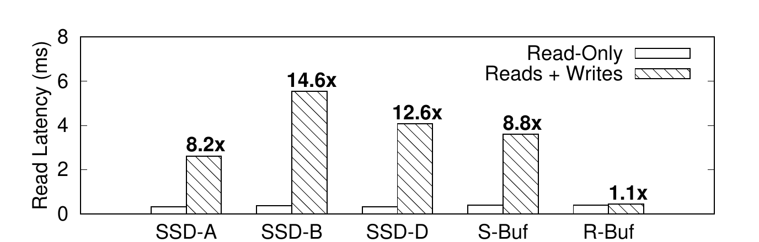
읽기 지연시간은 왜 줄여야 하나
읽기는 호스트가 결과를 기다리는 요청이다. 쓰기가 섞이면 읽기 지연은 크게 늘어난다 [1]
읽기만 실행할 때 대비, 쓰기와 함께 실행할 때 읽기 평균 지연이 SSD-A 8.2배, SSD-B 14.6배, SSD-D 12.6배, S-Buf 8.8배
출처: An et al., "Your Read is Our Priority in Flash Storage", PVLDB 2022 [1], Figure 4

Slide 3
기존 방법: R-Buf [1]
읽기 전용 버퍼를 따로 두면 읽기는 크게 빨라지고, 대신 쓰기 IOPS가 줄어든다
 | S-Buf | R-Buf
읽기 IOPS | 5.4K | 28.1K
읽기 p95 지연시간 | 133 ms | 9 ms
쓰기 IOPS | 5,349 | 4,156 (약 22% 감소)
읽기 지연을 줄이는 일에는 쓰기 쪽 비용이 따른다
출처: [1] Table 3 (원 논문의 측정값이며 우리 보드의 결과가 아님)

Slide 4
목표와 접근
우리의 목표는 읽기 지연시간을 줄이는 것이다
① 목표
지연시간을 줄인다
② 병목 찾기
지연이 어디에서 생기는지 구간별로 확인한다
(후보: 버퍼, FTL, NAND, 큐)
③ 해결 방법 연구
찾은 병목을 줄이는 방법을 설계하고 검증한다
이 보고에서는 ②까지의 실제 결과와 ③의 계획을 다룬다

Slide 5
읽기 stall
읽기 요청도 NAND에서 읽은 데이터를 담을 버퍼 프레임이 필요하다
데이터 버퍼 (128 프레임 × 16KB)
호스트
NAND
빈 프레임이 거의 없다
읽기 요청
■ 쓰기 데이터가 남아 있는 프레임 □ 빈 프레임
빈 프레임을 얻을 때까지 읽기가 기다리는 현상을 읽기 stall이라 하고, 읽기 지연의 한 원인이 된다

Slide 6
dirty victim
프레임이 쓰기 데이터(dirty)로 차 있으면, 그중 하나를 NAND에 써서 비워야 읽기가 그 프레임을 쓸 수 있다
1
2
3
4
읽기 도착
빈 프레임 없음
쓰기 데이터가 든
프레임을 victim으로 선택
victim을 NAND에 기록
(완료까지 읽기 대기)
프레임이 비면
읽기가 진행
쓰기가 많을수록 dirty 프레임이 많아져 이 과정이 자주 일어난다

Slide 7
S-Buf: 버퍼를 공유
읽기와 쓰기가 128개 프레임을 함께 쓴다
데이터 버퍼 (128 프레임)
지속적으로 쓰기가 들어오면 프레임 대부분이 쓰기 데이터로 찬다
읽기는 빈 프레임을 얻기 위해 쓰기 데이터를 내보내기를 기다린다
우리 측정 (QD1): p99 초과 읽기의 버퍼 대기 평균 9.51 ms
■ 쓰기 데이터 □ 빈 프레임
측정: 본 팀의 선행 실험, S-Buf QD1, p99 초과 읽기 요청의 평균 (그림 7(a))

Slide 8
R-Buf: 읽기 전용 프레임 [1]
읽기 8프레임을 분리해, 읽기가 쓰기 프레임을 기다리지 않게 한다
데이터 버퍼 (128 프레임)
읽기는 자기 프레임만 쓰므로 쓰기 데이터를 내보내기를 기다리지 않는다
버퍼 대기가 사라져 읽기 지연이 크게 줄어든다
대가: 쓰기가 쓸 수 있는 프레임이 줄어 쓰기 IOPS가 약 22% 감소 [1]
굵은 테두리: 읽기 전용 8프레임 (나머지 120은 쓰기용)
출처: An et al. [1]

Slide 9
우리의 최소 R-Buf 구현
Cosmos+ OpenSSD(GreedyFTL)에 R-Buf를 최소로 구현했다 (읽기 8 / 쓰기 120 프레임)
QD1 읽기 지연시간 (펌웨어 내부)
쓰기와 함께 실행 시 읽기 평균 지연 배수
 | p50 | p99 | max
S-Buf | 2.80 ms | 17.63 ms | 22.3 ms
R-Buf | 0.66 ms | 9.11 ms | 10.1 ms
 | S-Buf | R-Buf
원 논문 [1] | 8.8배 | 1.1배
우리 측정 | 17.0배 | 8.3배
p99 약 48% 감소
같은 방향이지만 개선 폭은 작다
그렇다면 R-Buf 이후에도 남은 읽기 지연은 어디에서 오는가?
측정: 본 팀의 선행 실험 (9회 측정, GC 0회, 계측 오버헤드 약 1%)

Slide 10
① 병목 찾기
R-Buf 이후에도 남은 읽기 지연은 어디에서 생기는가

Slide 11
지연시간을 구간으로 나눈다
읽기 하나의 펌웨어 내부 지연을 요청이 거치는 순서대로 세 구간으로 나눈다
버퍼 대기 W_buf
읽기가 버퍼 프레임을
얻을 때까지 기다린 시간
die queue 대기 W_die
die의 요청 큐에서
앞선 요청을 기다린 시간
NAND · DMA T_nand
NAND 읽기와
호스트로의 데이터 전송
펌웨어 내부 지연 = W_buf + W_die + T_nand + W_etc (기타)
die queue: die마다 하나씩 있는 NAND 요청 대기열. 선입선출(FIFO)이며 맨 앞 요청이 실행 중인 요청이다

Slide 12
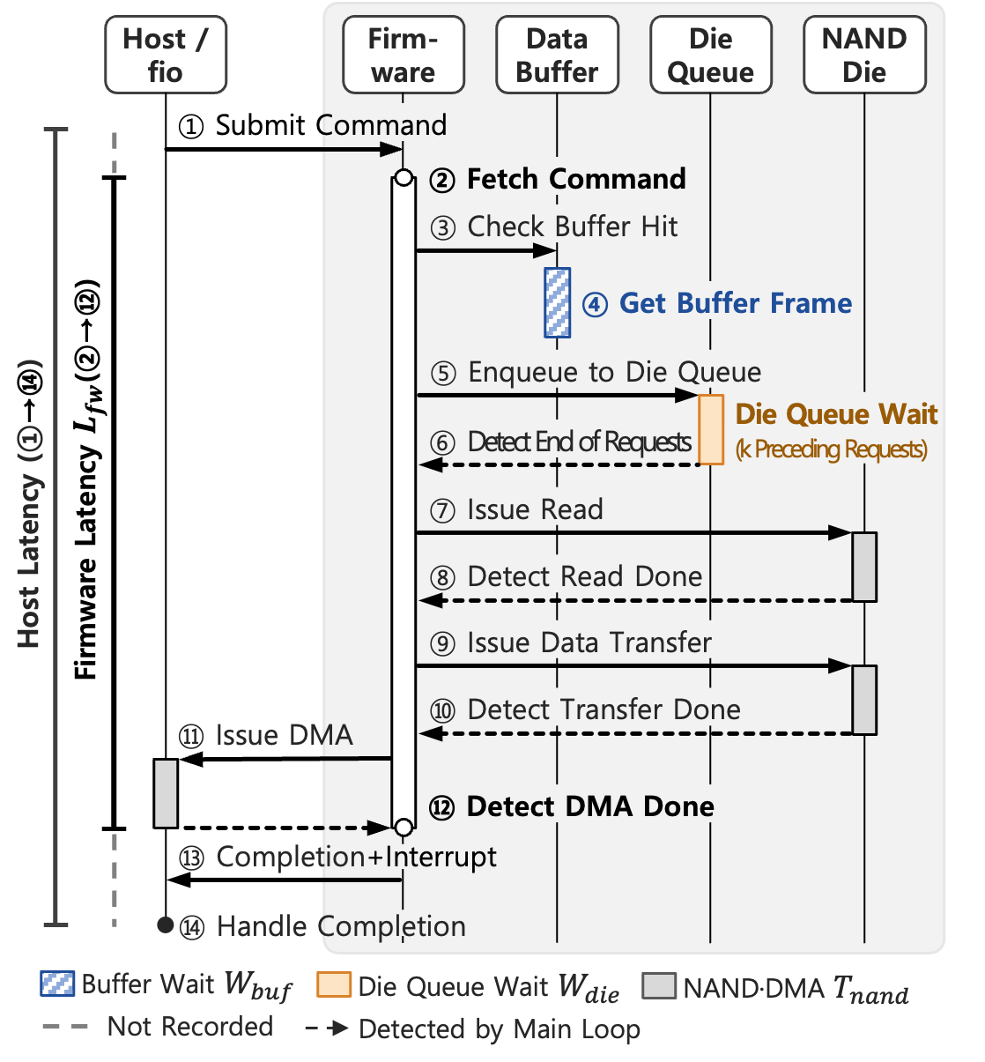
측정 방법
요청마다 펌웨어가 단계별 시각을 기록
명령 인출(②)부터 DMA 완료(⑫)까지를 펌웨어 내부 지연으로 정의
구간 경계의 시각으로 W_buf, W_die, T_nand를 분리
계측 오버헤드: 읽기 전용 IOPS 기준 약 1%
호스트 지연은 보조 지표로만 기록
그림: 본 팀이 직접 작성

Slide 13
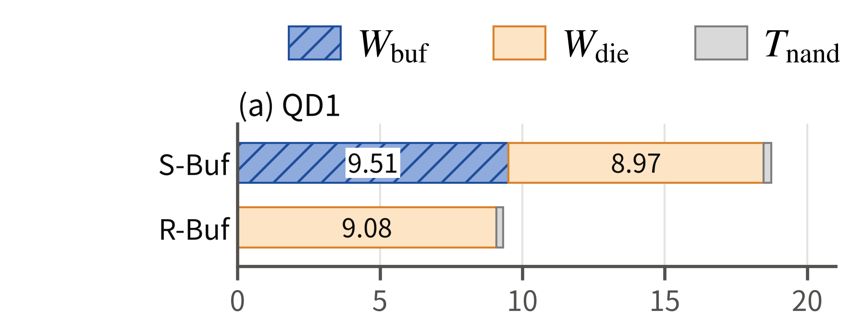
결과 (QD1)
쓰기 부하: 16KB 랜덤 쓰기 QD32 / 읽기: 4KB 랜덤 읽기 QD1, p99를 넘는 읽기 요청의 단계별 평균
R-Buf에서 남는 단계
버퍼 대기: 사라짐
NAND · DMA: 약 0.25 ms
기타: 0.01 ms 미만
die queue 대기: 9.08 ms
지연시간 (ms)
측정: 본 팀의 선행 실험, 그림 7(a)

Slide 14
병목은 die queue 대기
R-Buf 이후 남은 꼬리 지연의 97%는 die queue 대기다
9.11 ms
R-Buf 적용 후
읽기 p99 (QD1)
97 %
p99 초과 읽기의 지연 중
die queue 대기 비중
약 0.25 ms
NAND · DMA 처리
이 대기는 무엇으로 정해지고, 줄일 수 있는가?

Slide 15
② ③ 병목 줄이기
die queue 안의 대기를 줄일 수 있는가

Slide 16
현재 정책: 맨 앞 요청끼리만
die queue 안은 도착 순서(FIFO)로 처리된다. 읽기 R은 앞의 쓰기가 모두 끝나야 시작한다
한 die의 요청 큐
W1 (실행 중)
W2
W3
W4
R (도착)
맨 앞
맨 뒤
읽기 우선(채널 단위)은 서로 다른 die의 맨 앞 요청끼리 비교할 때만 작동한다
한 큐 안에서는 쓰기 뒤의 읽기를 앞으로 보내지 않는다
대기 시간 W_die = (앞선 요청 수 − ½) × 요청 1개 처리 시간

Slide 17
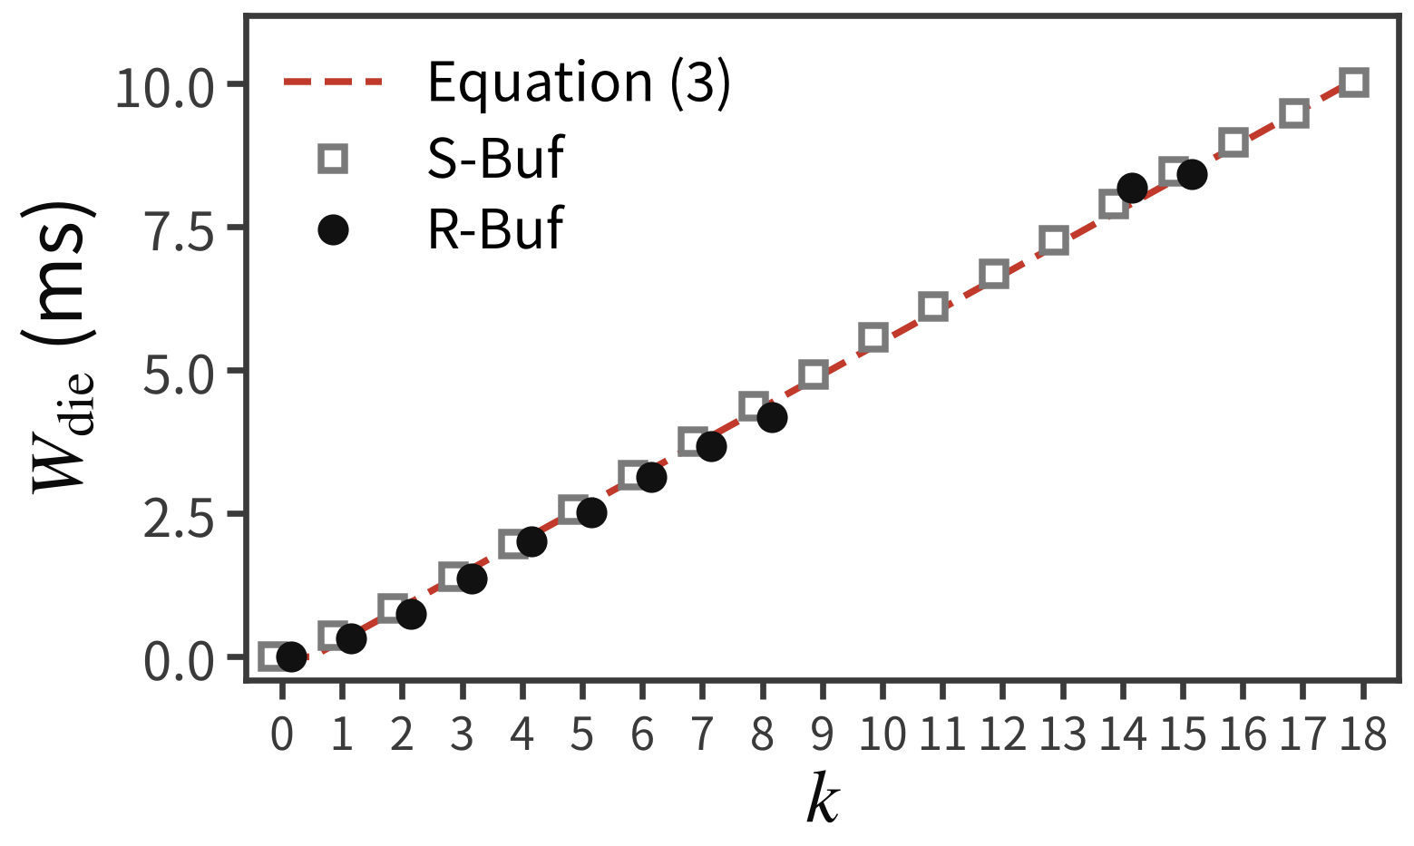
대기는 앞선 요청 수에 비례한다
앞선 쓰기 요청이 1개 늘면 W_die가 약 0.58 ms 증가
p99 초과 읽기 353건 중 352건이 앞선 요청 15개일 때 도착
QD1에서 앞선 요청은 모두 쓰기 (내려쓰기)
→ R-Buf 이후 꼬리 지연은 앞선 쓰기 수와 요청 1개 처리 시간으로 정해진다
측정: 본 팀의 선행 실험 (그림 8). k: 읽기 앞의 요청 수

Slide 18
제안: 읽기를 먼저 처리
읽기는 호스트가 기다리고 있고, 쓰기는 이미 완료 응답을 받았다. 대기 중인 읽기를 대기 쓰기 앞으로 보낸다
기존
W1 (실행 중)
W2
W3
W4
R
제안
W1 (실행 중)
R
W2
W3
W4
R이 W2 앞으로 이동한다. 실행 중인 W1은 끝까지 둔다 (비선점)
같은 블록의 앞선 쓰기·지우기는 앞지르지 않는다 (같은 블록 장벽)
쓰기 기아 방지 한도는 후속 단계에서 설계한다
읽기 우선이라는 개념 자체는 새롭지 않다 [2][3]. 이 펌웨어에서 효과와 쓰기 비용을 측정하는 것이 목적이다
[2] Elyasi et al., IISWC 2019 [3] Wu and He, FAST 2012 (프로그램·지우기 일시 중단. 본 계획에는 포함하지 않음)

Slide 19
예상 효과와 쓰기 비용
아래 효과는 측정 전의 예상(가설)이며, 쓰기 쪽 비용과 함께 측정한다
읽기: 예상 (측정 전)
쓰기: 비용 (측정 예정)
W_die 평균: 약 0.29 ms
W_die 최대: 약 0.58 ms
펌웨어 내부 p99: 약 1 ms 수준
(현재 FIFO: p99 9.11 ms)
읽기를 앞당기는 만큼 쓰기는 더 기다린다
쓰기 IOPS: 거의 변하지 않을 것으로 예상
쓰기 지연의 꼬리에 비용이 나타날 것으로 예상
측정 항목: 쓰기 IOPS, 쓰기 p99
허용할 쓰기 비용의 기준은 측정 전에 정한다

Slide 20
현재 상태
실제 결과는 병목 확인까지 얻었고, 스케줄링은 설계를 마친 단계이다
구분 | 내용
완료 | R-Buf 최소 구현과 검증
완료 | 요청별 계측과 병목 분석 (die queue 대기 97%)
완료 | 큐 내부 스케줄링 설계
예정 | 스케줄링 구현과 정합성 검증
예정 | 성능 측정(QD1 우선)과 쓰기 비용 분석
※ 스케줄링의 효과는 아직 측정하지 않았다

Slide 21
향후 계획
기존 결과의 재현을 확인한 뒤에 효과를 비교한다
주차 | 수행 내용 | 통과 기준
1 | 재정렬 함수 호스트 단위 시험, 앞지를 수 있었던 읽기 수 기록 | 요청 유실·중복 없음
2 | 같은 블록 장벽을 포함한 재정렬 구현, 정합성 검사 | verify 오류 0
3 | 정책 off로 기존 결과 재현(관문) 후 QD1 측정 | p99 9.06~9.16 ms
4 | 결과 분석 (읽기 효과와 쓰기 비용), 보고서 작성 | 효과·비용·한계 정리
※ QD8는 QD1에서 효과가 확인되면 보조로 측정

Slide 22
감사합니다

Slide 23
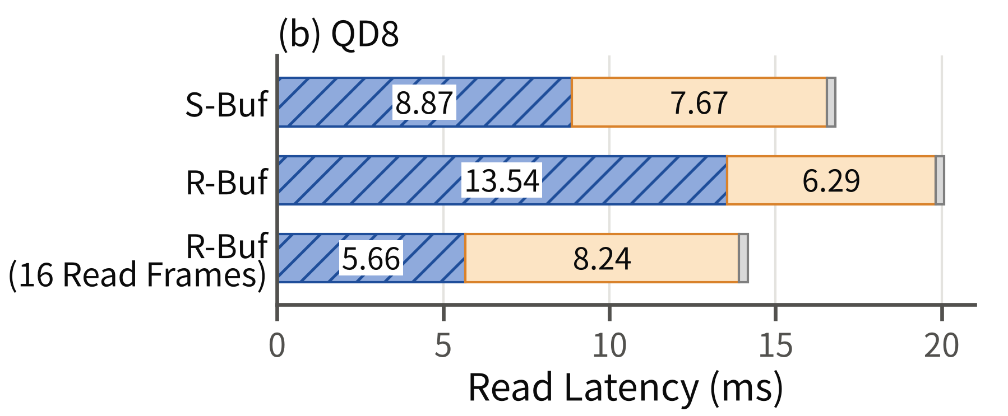
백업 1. QD8 결과
QD8 읽기 지연시간 (펌웨어 내부)
 | p50 | p99 | max
S-Buf | 3.52 | 14.77 | 28.8
R-Buf (읽기 8프레임) | 1.32 | 17.27 | 38.8
R-Buf (읽기 16프레임) | 1.17 | 12.14 | 27.8
QD8에서는 R-Buf p99가 S-Buf보다 높다
R-Buf의 버퍼 대기 중 99.7%는 앞선 읽기가 같은 프레임을 놓기를 기다린 것
읽기 프레임을 16개로 늘리면 p99가 12.14 ms로 감소
측정: 본 팀의 선행 실험. 후속 평가는 읽기 프레임 수가 같은 구성끼리 비교한다 (단위: ms)

Slide 24
백업 2. 호스트에서 관찰한 정지
호스트에서 1초 이상 걸린 읽기(정지)가 있었으나, 원인은 확인하지 못했다
조건 | 횟수 | 정지 건수
QD1 (6회 합계) | 6회 | 50건
폴링으로 완료 확인 | 3회 | 0건
인터럽트 방식 대조 | 2회 | 각 9건
정지는 펌웨어 기록 구간(②~⑫) 밖에서 발생한 것으로 분석했다
스케줄링 평가에서는 펌웨어 내부 지연과 분리해 따로 분석한다

Slide 25
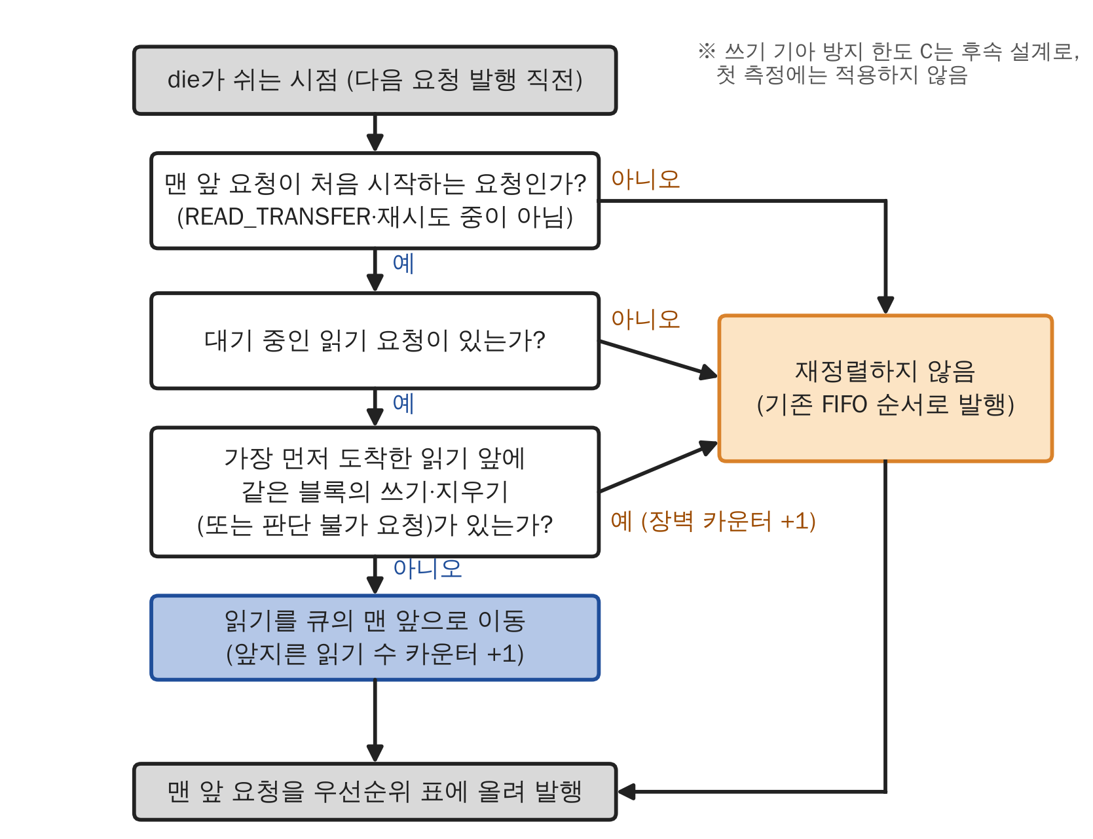
백업 3. 재정렬 판단 절차와 규칙
비선점: 이미 발행된 NAND 동작은 끝까지 둔다
시작 조건: 맨 앞 요청이 처음 시작하는 요청일 때만 재정렬 (READ_TRANSFER·재시도 중 제외)
같은 블록 장벽: 앞에 같은 블록의 쓰기·지우기(또는 판단 불가 요청)가 있으면 앞지르지 않는다
상대 순서 유지: 읽기끼리, 쓰기·지우기끼리의 순서는 바꾸지 않는다
쓰기 큐에 있는 페이지의 읽기도 기존 검사를 통과하므로, 장벽이 유일한 보호 장치다
그림: 본 팀이 직접 작성. 쓰기 기아 방지 한도는 후속 설계

Slide 26
백업 4. 구현 단계와 위험
단계 | 수행 내용 | 통과 기준
1 | 재정렬 함수 분리, 호스트에서 연결 무결성 시험 | 유실·중복 없음
2 | 보드에서 앞지를 수 있었던 읽기 수만 기록 | 대기 읽기 존재
3 | 같은 블록 장벽 포함 재정렬을 정책 플래그로 활성화 | 멈춤 없음, off 시 기존 동작
4 | 주소가 겹치는 영역에서 fio verify | verify 오류 0
5 | 정책 off QD1 3회로 기존 결과 재현 (관문) | p99 9.06~9.16 ms
6 | 제안 QD1 3회 측정 (효과 시 QD8) | 판정 규칙
7 | 결과 분석과 보고서 작성 | 효과·비용·한계
위험: 재정렬 중 읽기가 멈춤 → 조건을 좁히고 호스트 단위 시험 보강
위험: 같은 블록 정합성 오류 → 장벽을 보수적으로 유지
위험: 관문 값이 기존과 다름 → 측정을 중단하고 원인 확인

Slide 27
백업 5. 식과 T_die
펌웨어 내부 지연 L = W_buf + W_die + T_nand + W_etc
요청 1개 처리 시간 T_die = N_die / IOPS_write
N_die = 8, 쓰기 처리량 약 13,700 IOPS → T_die ≈ 0.58 ms
die queue 대기 W_die ≈ (k − ½) × T_die
k: 읽기 앞의 요청 수. 실행 중인 1개의 남은 시간은 평균 T_die/2, 대기 중인 (k−1)개는 각각 T_die
측정: 본 팀의 선행 실험 (T_die는 QD1 R-Buf 3회 평균)

